Slide 1
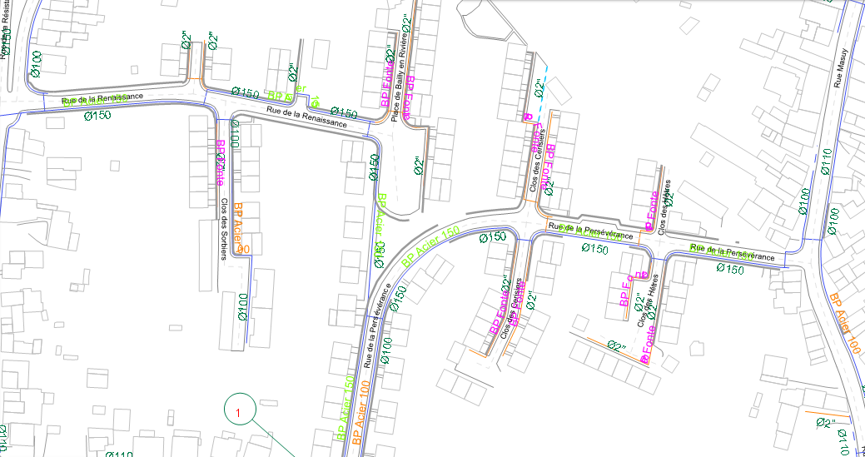
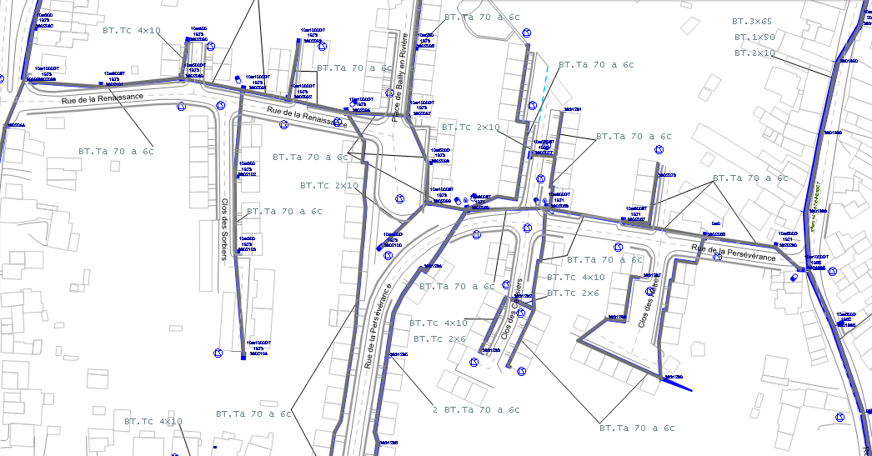
Cas pratiques d’exploitation d’ICAR et du PICC par RESA
13-11-2019
Cellule Cartographie & SIG

Slide 2
Cas pratiques d’exploitation d’ICAR et du PICC par RESA
Plan :
Environnements
PICC par « localité »
Génération d’emprises de plans sur des axes de voirie
Localisation EAN par points d’adresses
Cartographies des consommations
EAN alimentés par Poste, Cabine et Départ
Utilisation du WMS du PICC pour la Promotion Gaz
Gestion des données EP pour OSP3
Questions?

Slide 3
Cas pratiques d’exploitation d’ICAR et du PICC par RESA
1. Environnements
Import
Export
Data Management
Spatial Analysis

Slide 4
Cas pratiques d’exploitation d’ICAR et du PICC par RESA
1. Environnements
RAD
Server
SAP
Other
SHP
XML
GML
SHP

Slide 5
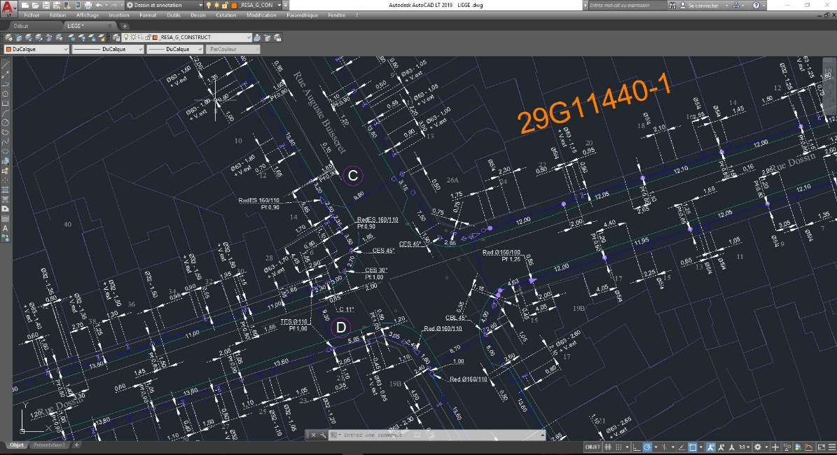
Cas pratiques d’exploitation d’ICAR et du PICC par RESA
2. PICC par « localité »
Processus : Transformation des données SHP en format DWG par localité Objectif : Report des réseaux en dwg sur un fond de plans simplifié en référence externe Fréquence : 1x par mois (Réception données du SPW)
SHP -PiCC

Slide 6
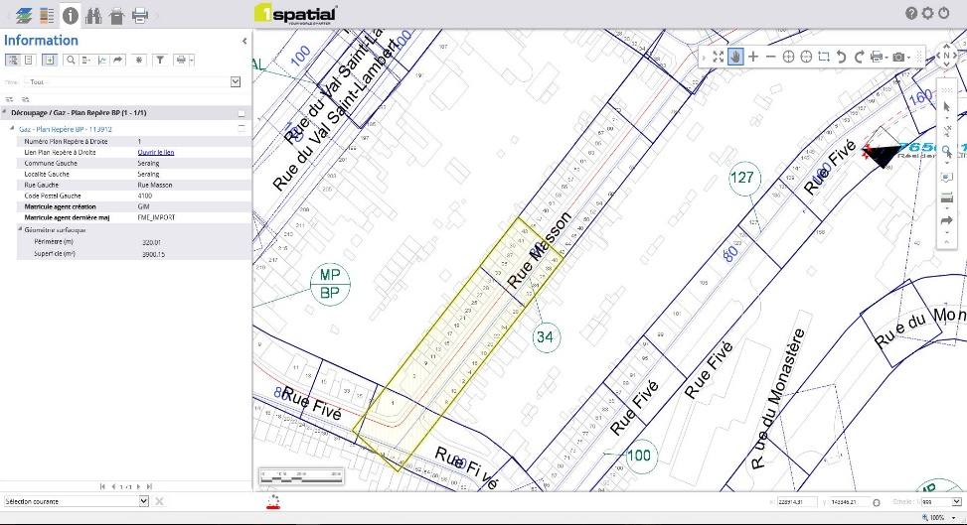
Cas pratiques d’exploitation d’ICAR et du PICC par RESA
3. Génération d’emprises des plans sur axes de voiries
Processus : Génération des emprises des plans avec l’hyperlien vers les plans concernés Objectif : Faciliter la recherche des plans en interne et pour les demandes impétrants Fréquence : Un traitement global et mise à jour journalière
SHP
SHP -PiCC

Slide 7
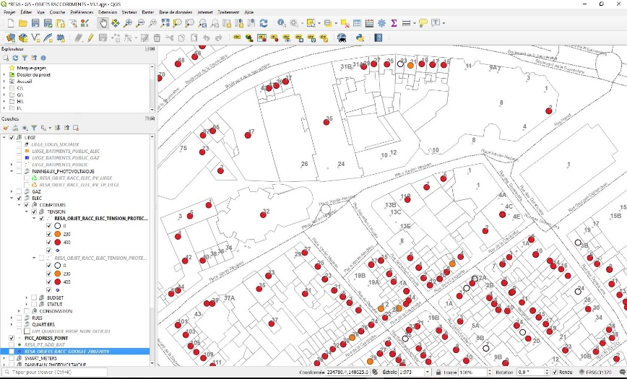
Cas pratiques d’exploitation d’ICAR et du PICC par RESA
4. Localisation EAN par points d’adresses
Localisation « Standard »
Processus : Croisement des adresses des EAN avec les points d’adresses du PICC sur - Code postal - Rue - Numéro de maison Objectif : Localiser les raccordements et les données liées (ex : type de compteur, présence de PV, cabine alimentant le raccordement) Fréquence : À la demande
SHP -PiCC
SHP
SAP

Slide 8
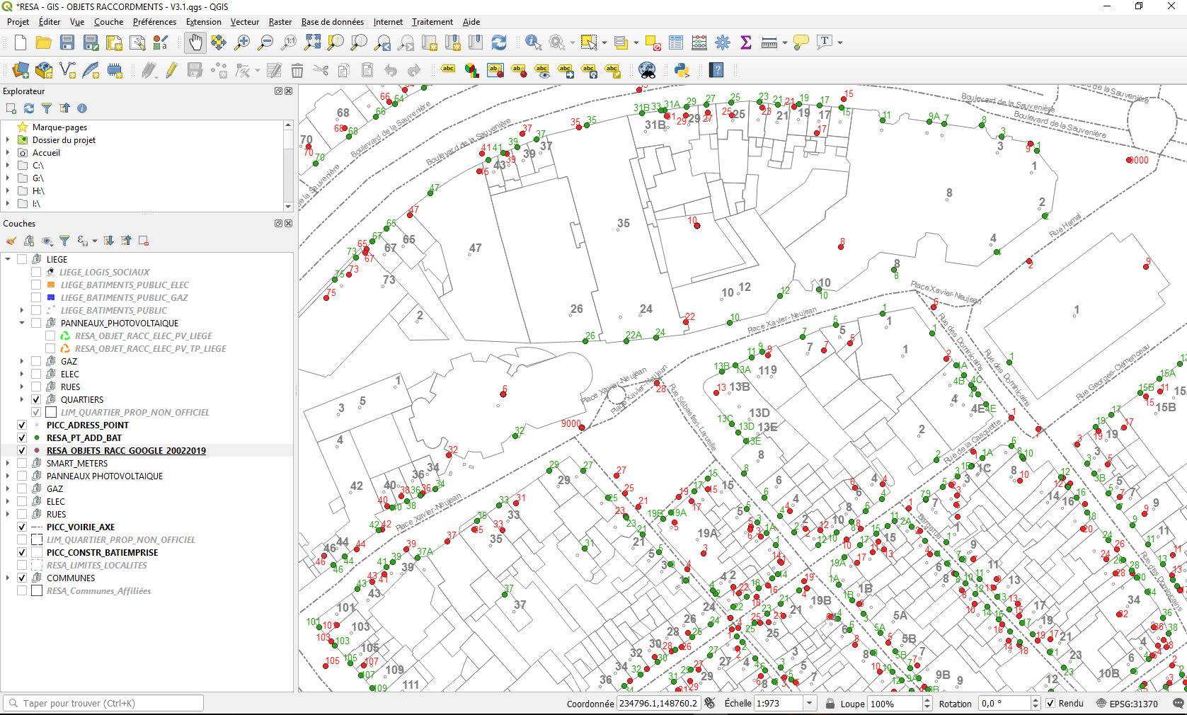
Cas pratiques d’exploitation d’ICAR et du PICC par RESA
4. Localisation EAN par points d’adresses
b. Projections sur les façades pour les tournées d’indexages
Processus : Projection des points d’adresses sur la façade des bâtiments Objectif : Améliorer le positionnement des compteurs localisés initialement par Google Maps sur les terminaux portables des agents de l’indexage. Fréquence : 1 fois par mois
SAP
SHP
SHP -PiCC

Slide 9
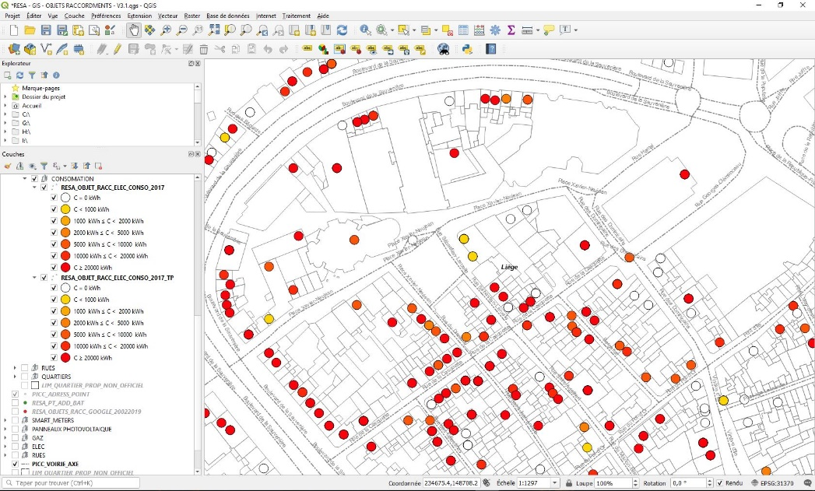
Cas pratiques d’exploitation d’ICAR et du PICC par RESA
5. Cartographie des consommations et autres données
Processus : Agrégations des consommations et autres données suivant la localisation des EAN Objectif : Visualiser des informations sur les consommations par - EAN - Rues - Quartier (ex : Ville de Liège) - Commune Fréquence : À la demande
SHP -PiCC
SHP
SAP

Slide 10
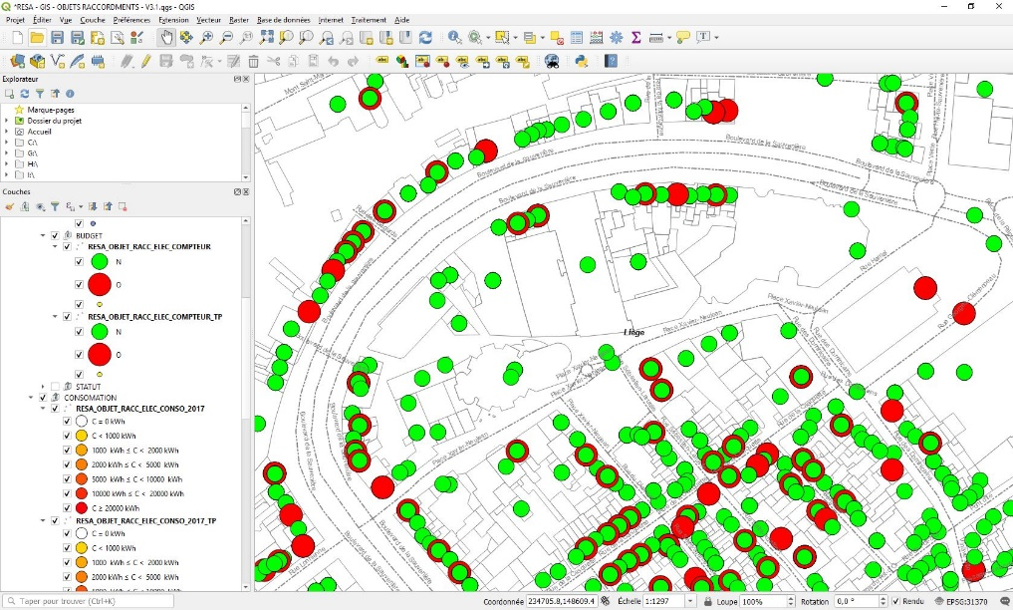
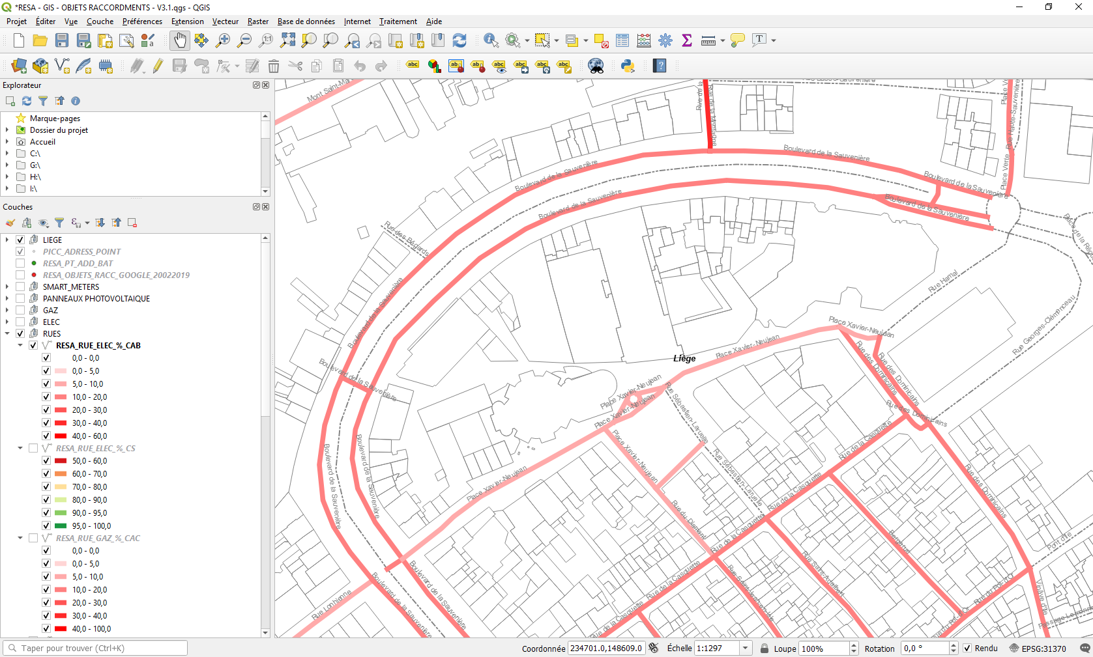
Cas pratiques d’exploitation d’ICAR et du PICC par RESA
5. Cartographie des consommations et autres données
Compteurs à budget par point adresses Pourcentage des compteurs à budget par rue

Slide 11
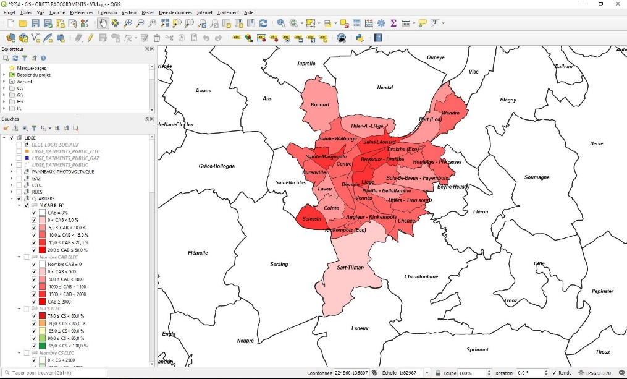
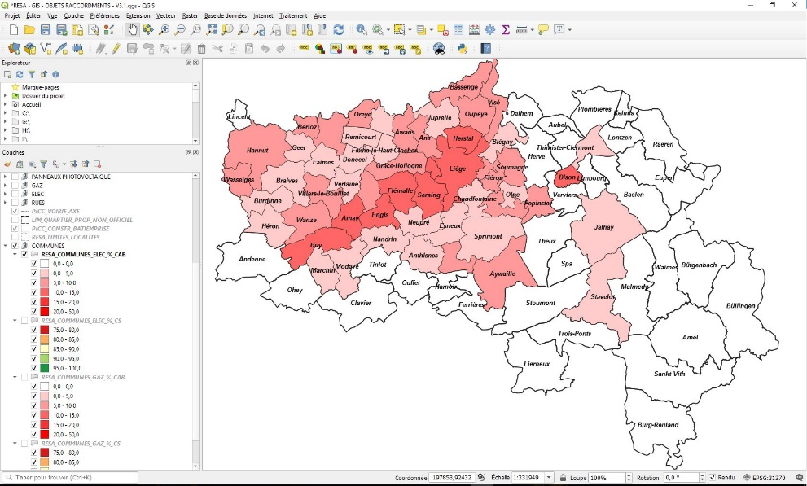
Cas pratiques d’exploitation d’ICAR et du PICC par RESA
5. Cartographie des consommations et autres données
Compteurs à budget quartier Ville de Liège Pourcentage des compteurs à budget par commune

Slide 12
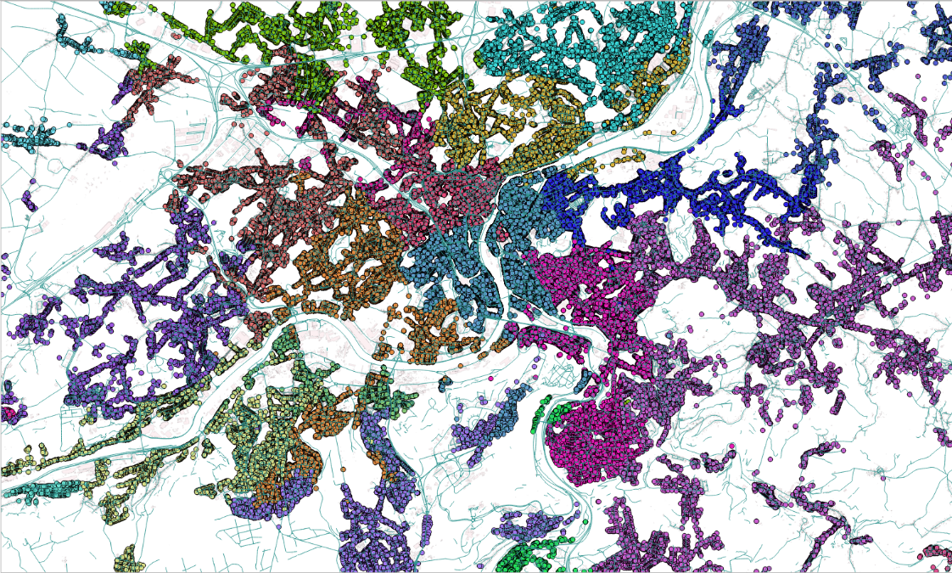
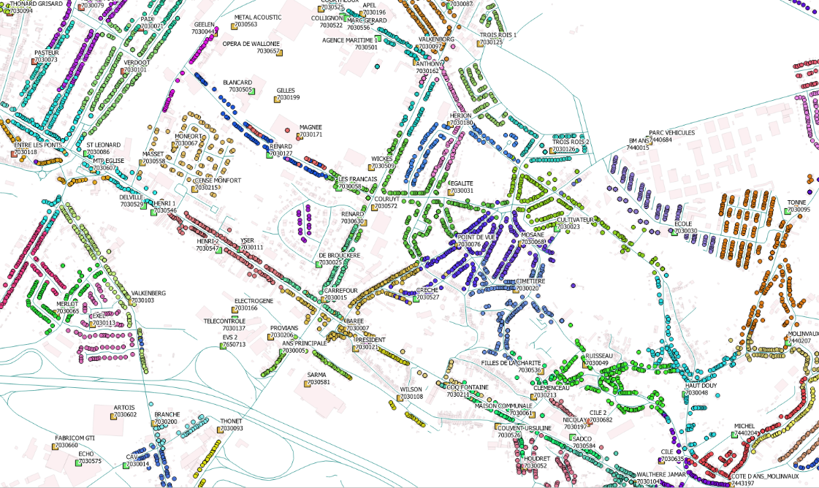
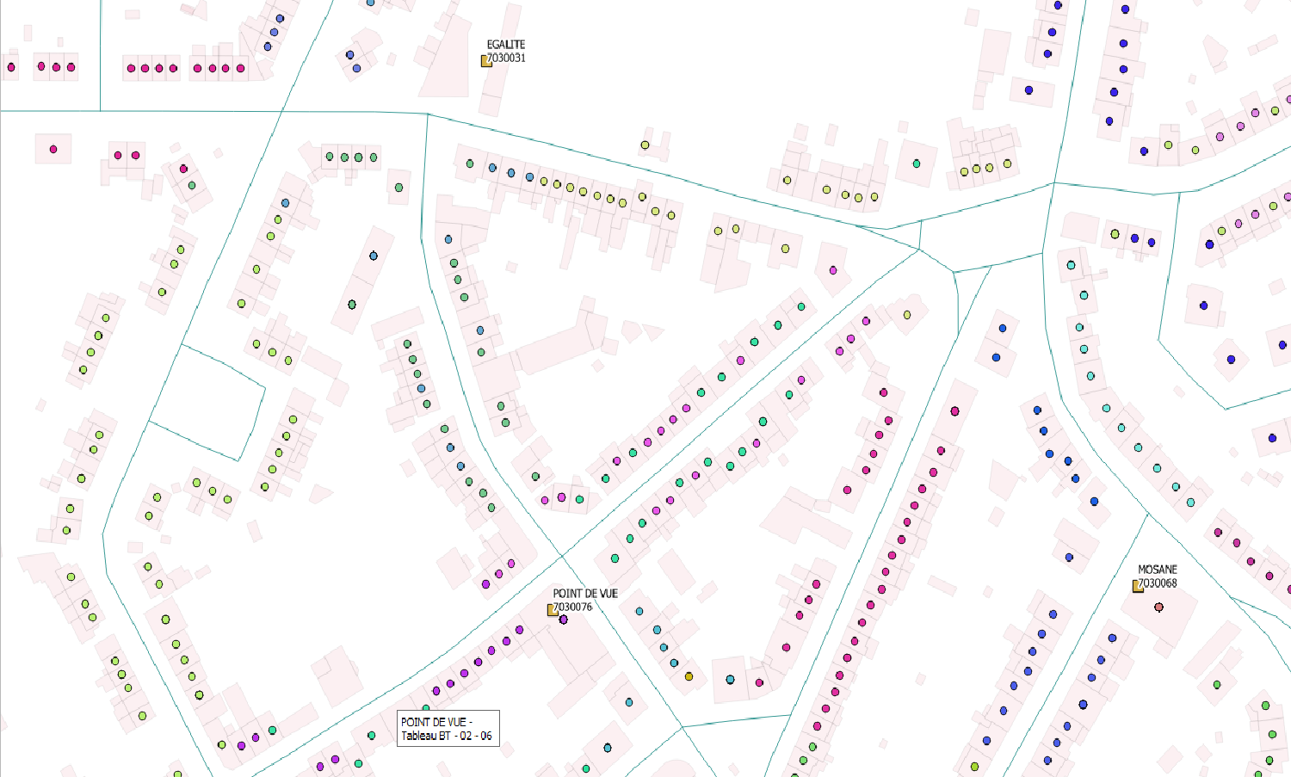
Cas pratiques d’exploitation d’ICAR et du PICC par RESA
6. EAN alimentés par Poste, Cabine et Départ
Localisation « Standard »
Processus : Croisement des adresses des EAN avec les points d’adresses du PICC sur - Code postal - Rue - Numéro de maison Objectif : - Visualiser les clients impactés par des maintenances préventives et curatives - Identifier facilement le départ, la cabine ou le poste à partir d’un client Fréquence : À la demande
SHP -PiCC
SHP
SAP
SCADA

Slide 13
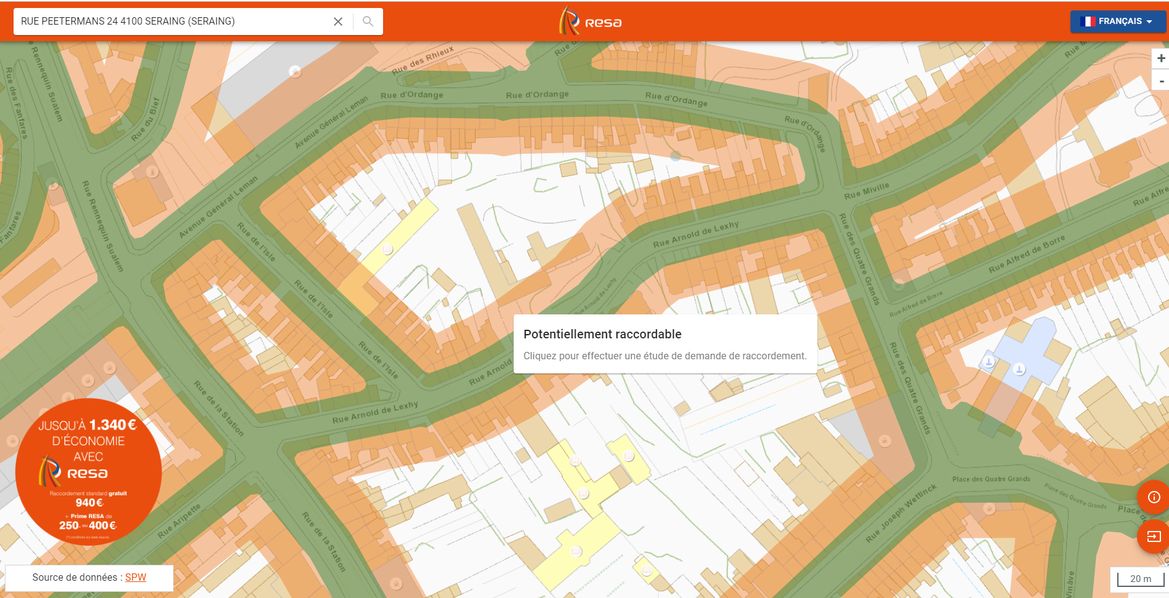
Cas pratiques d’exploitation d’ICAR et du PICC par RESA
7. Utilisation du WMS du PICC pour la promotion Gaz
Processus : Générer les buffers des canalisations gaz et rendre disponibles les données dans une application web Objectif : Faciliter les demandes de raccordements gaz pour les citoyens Fréquence : Journalière
Server

Slide 14
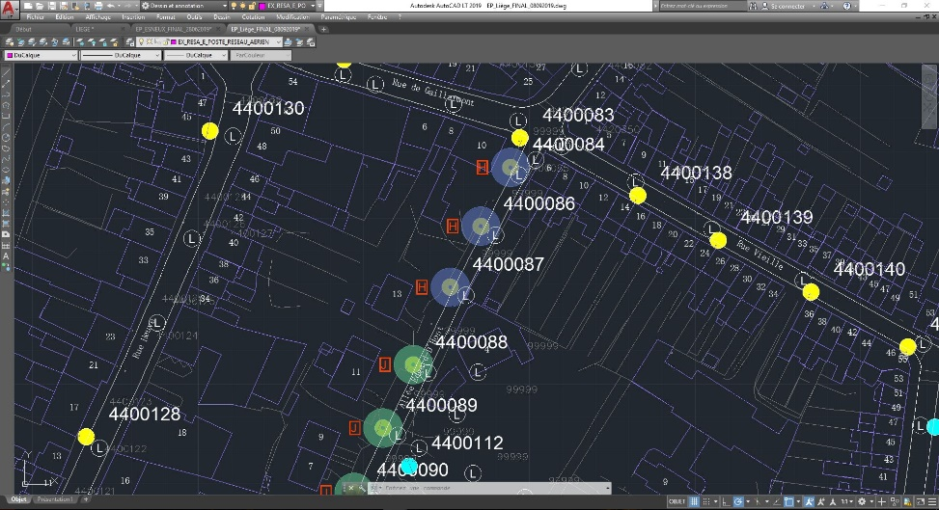
Cas pratiques d’exploitation d’ICAR et du PICC par RESA
8. Gestion des données OSP 3
Processus : Croisement des données SAP et GIS Objectif : Faciliter la réalisation des études OSP 3 avec une génération initiale du fichier dwg et ensuite des mises à jour Fréquence : À chaque projet de manière itérative
SAP
SHP -PiCC

Slide 15
Cas pratiques d’exploitation d’ICAR et du PICC par RESA
9. Questions

Slide 16
Merci de votre attention

